Slide 1
Self-Supervised Graph Transformer on Large-Scale Molecular Data
発表者：王志鵬
学生番号：252302025

Slide 2
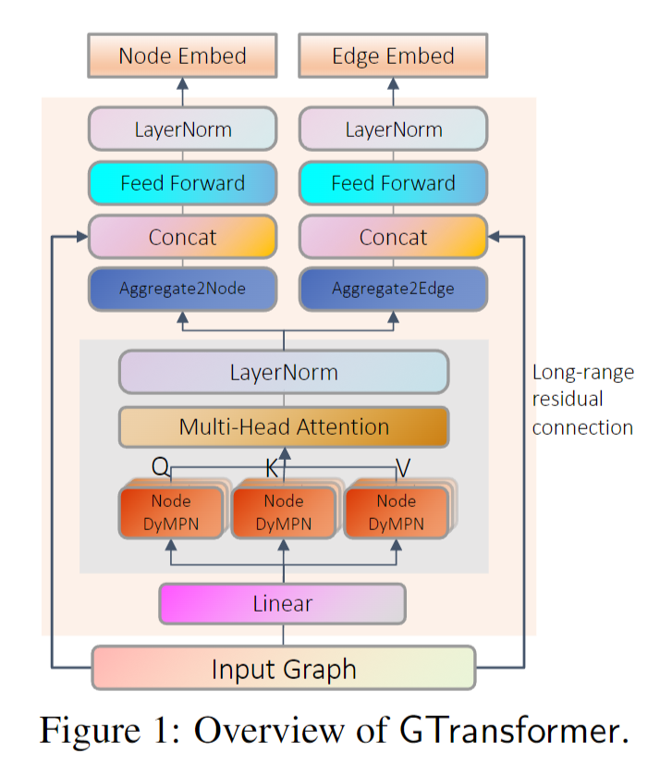
self-supervised
nodes
edges
supervised learning task:
（1）nodeとedgeの分類・回帰：未知のnodeとedgeのラベルを予測
（2）グラフの分類・回帰：未知の局所グラフのラベルｙを予測

Slide 3
Framework:GROVER
グラフの局所構造を抽出してくるためにランダム性を持たせつつMessage Passingで局所構造を捉えるGNNのDyMPN(Dynamic Message Passing Network)と、捉えた局所構造達に対してMulti-Head Attentionを行うTransformerを組み合わせたGTransformer(GNN Transformer)、そしてこれを使ってグラフから特徴抽出を行い予測を行うGROVERを提案。 これに、「nodeに対応するGtransformerの出力からそのnodeの周辺の原子と結合を予測するタスク」と「グラフの局所構造を予測するタスク」の2つの事前学習を行なって学習を行う。
事前学習には11Mのラベルなし分子データを用いた。

Slide 4
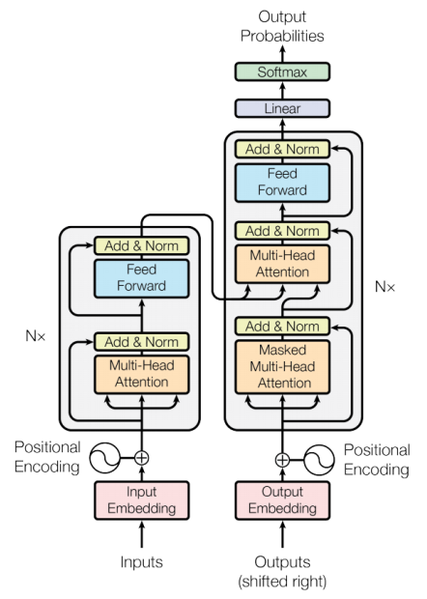

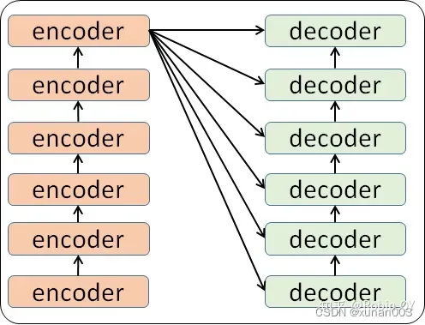
Attention is all you need

Slide 5
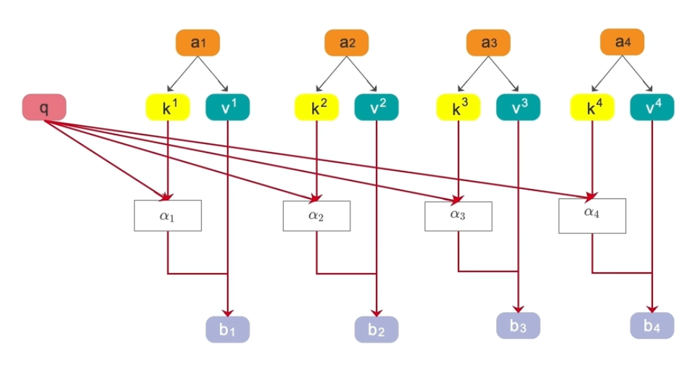
1.1 attention mechanism
attention mechanism と QKV（Query Key Value）
Q:要求
K：鍵
↕ 対応
V：内容

Slide 6
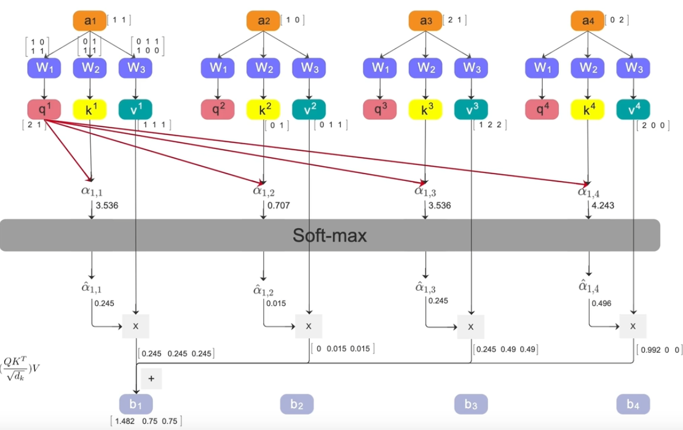

Slide 7
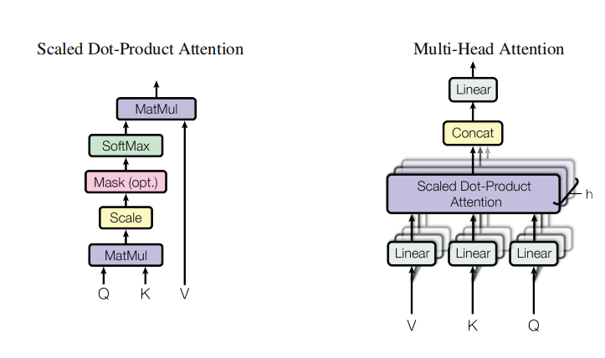
３つのattention mechanism:
self-attention
multi-head attention
masked multi-head attention

Slide 8
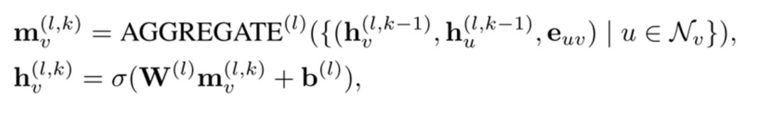
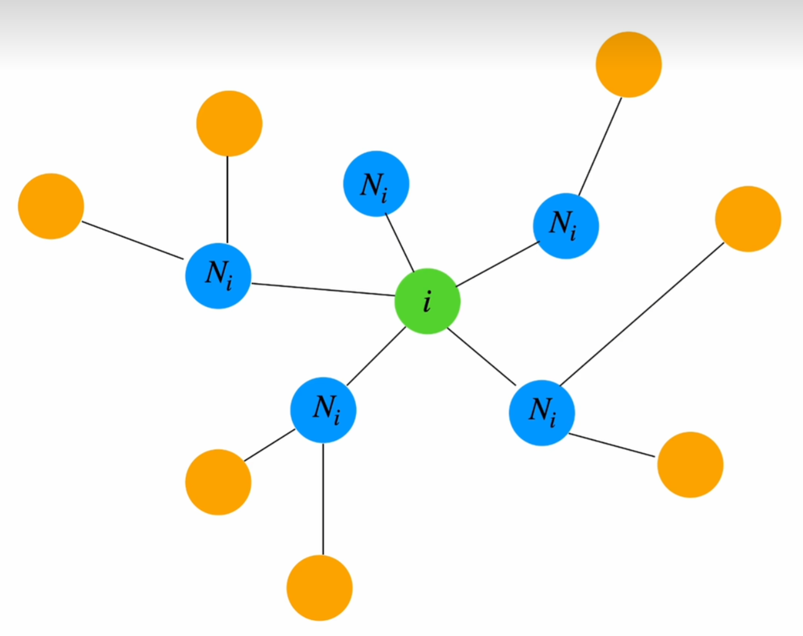
GNN（Aggregate-Update-Loop）
GNN（グラフニューラルネットワーク）の重要な操作の1つは、情報の伝達方法であり、通常はノード間のメッセージパッシングmessage passing

Slide 9
GNN
GNNで二つの問題がある：
1.ラベル付きの分子が非常に少なく、教師あり学習には十分ではありません。
2.汎化能力が不十分で、新しい合成分子に学習を拡張できません。
（過剰適合）

Slide 10
Framework:GROVER
グラフの局所構造を抽出してくるためにランダム性を持たせつつMessage Passingで局所構造を捉えるGNNのDyMPN(Dynamic Message Passing Network)と、捉えた局所構造達に対してMulti-Head Attentionを行うTransformerを組み合わせたGTransformer(GNN Transformer)、そしてこれを使ってグラフから特徴抽出を行い予測を行うGROVERを提案。 これに、「nodeに対応するGtransformerの出力からそのnodeの周辺の原子と結合を予測するタスク」と「グラフの局所構造を予測するタスク」の2つの事前学習を行なって学習を行う。
事前学習には11Mのラベルなし分子データを用いた。

Slide 11
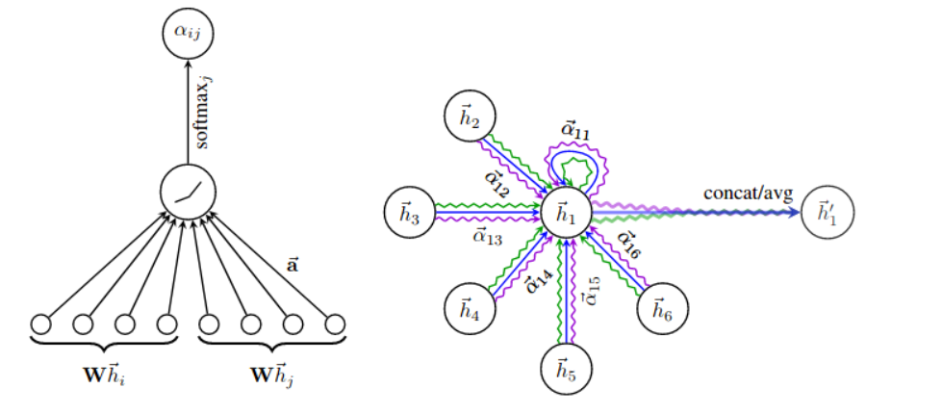

Slide 12
上記の図はGROVERモデルの主要なモデルフレームワークであり、このモデルはトランスフォーマーモデルを変更したものです。主な変更点は次の通りです：
（1）入力はsequenceからグラフに変更されました；
（2）dyMPNが導入され、グラフの構造情報を抽出します；
（3）各エンコーダ層の残差接続が長距離残差接続に変更され、すなわち最初の層から最後の層まで直接接続されました。

Slide 13
この論文では、GROVERの事前学習フレームワークを次の2つの段階に分け、この2段階の情報抽出戦略により、GROVERの表現力が大幅に向上しました：
（1）メッセージパッシングプロセスは、グラフの局所構造情報をキャプチャします。そのため、GNNモデルの出力をクエリ、キー、バリューとして使用することにより、関連する局所サブグラフ構造が得られ、情報抽出の第1段階が形成されます。
（2）Transformerのエンコーダは、完全に接続されたグラフ上のGAT（グラフ注意ネットワーク）の変種と見なすことができます。これを使用して、第1段階の情報をさらに抽出し、グローバルノード間の関連性を得ることにより、情報抽出の第2段階が構成されます。

Slide 14
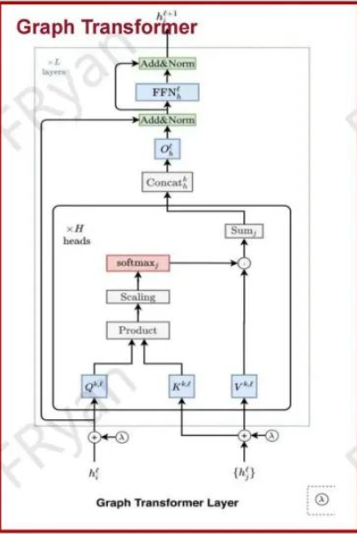
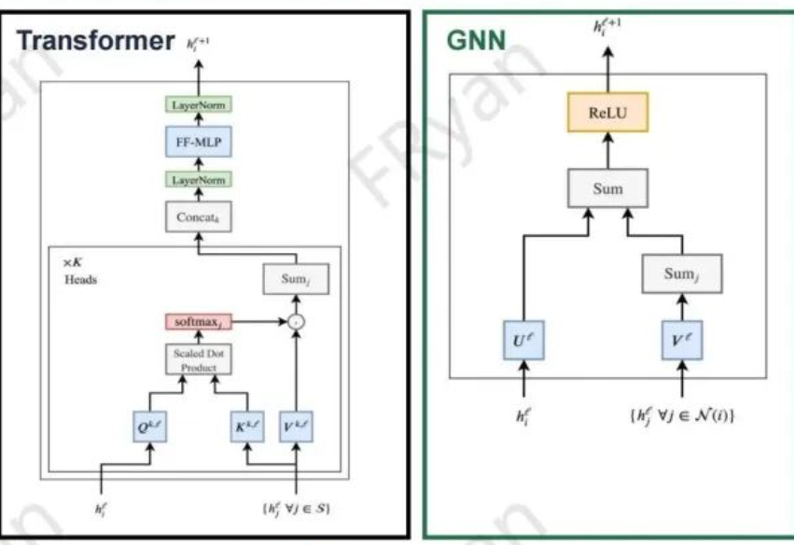
GNN と Transformer
GNNが学習するのはgraph embeding
Transformerが学習するのはword embeding

Slide 15
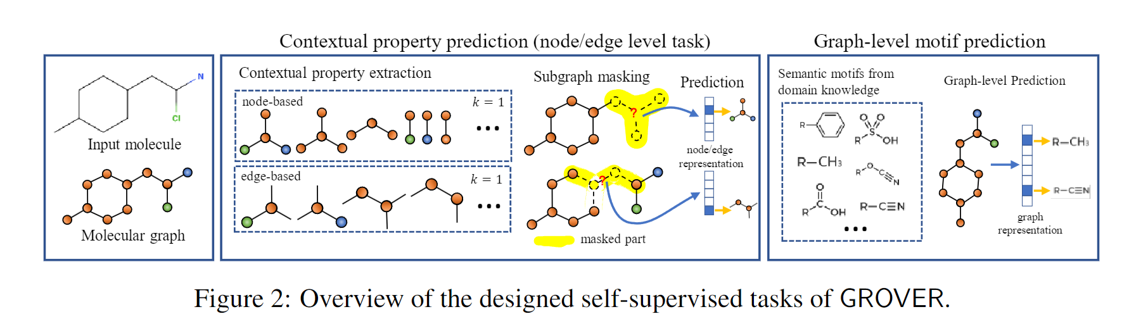

Slide 16
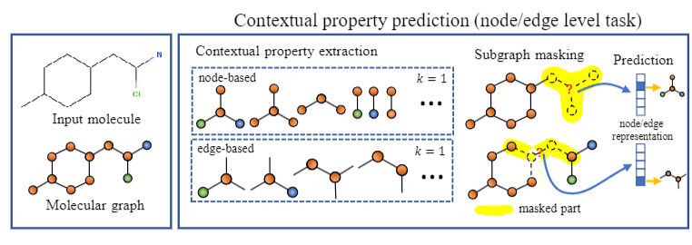
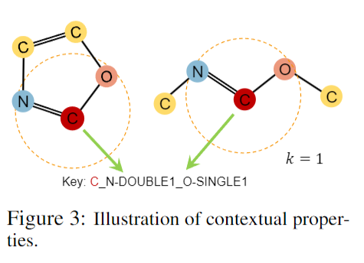

Slide 17
